Slide 1
17 - Zatvárajúca sa obálka knihy
Michal Šturc

Slide 2
Zadanie
Položte knihu vodorovne, čiastočne otvorte jej obálku a nechajte ju voľne sa zatvoriť. Preskúmajte pohyb obálky.

Slide 3
Prečo
Väzba knihy
Vplyv vzduchu

Slide 4
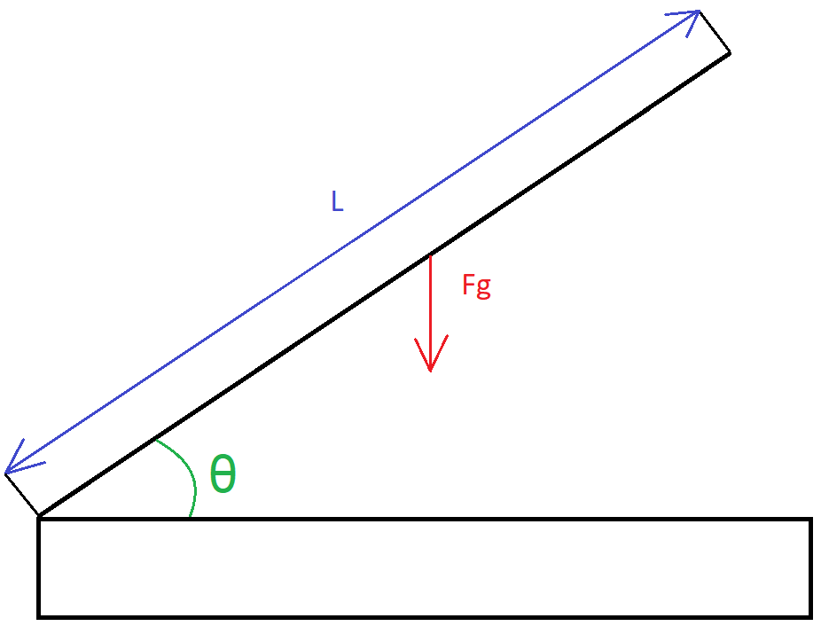
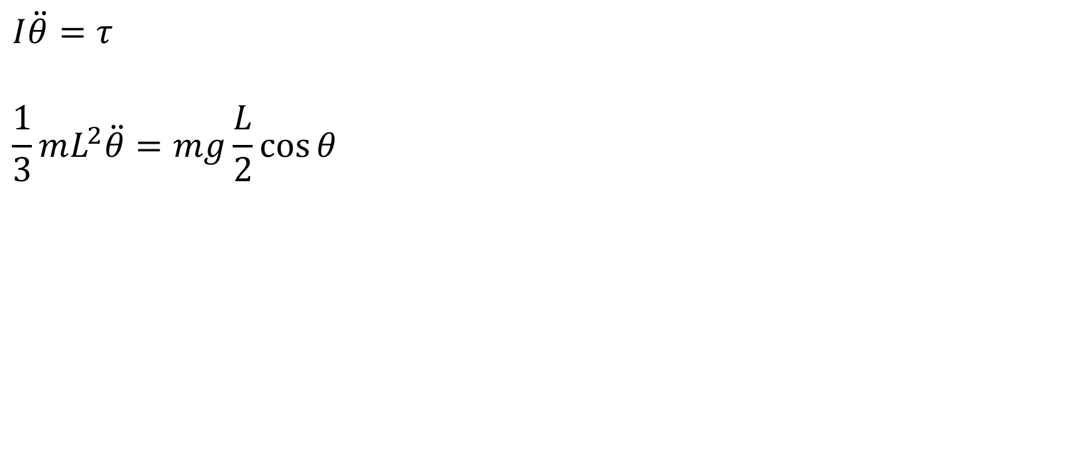
Nulté priblíženie – veľké kmity
$$I\ddot{θ}=τ$$
$$\frac{1}{3}mL^{2}\ddot{θ}=mg\frac{L}{2}\cos{θ}$$

Slide 5
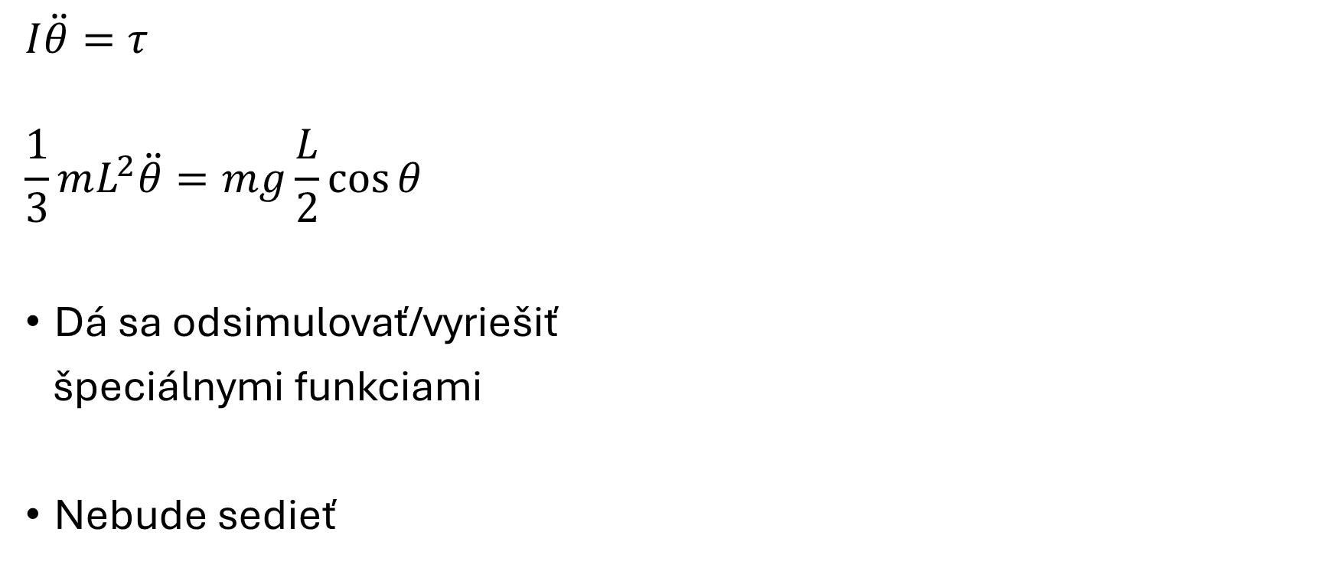
Nulté priblíženie – veľké kmity
$$I\ddot{θ}=τ$$
$$\frac{1}{3}mL^{2}\ddot{θ}=mg\frac{L}{2}\cos{θ}$$
Dá sa odsimulovať/vyriešiť
špeciálnymi funkciami
Nebude sedieť

Slide 6
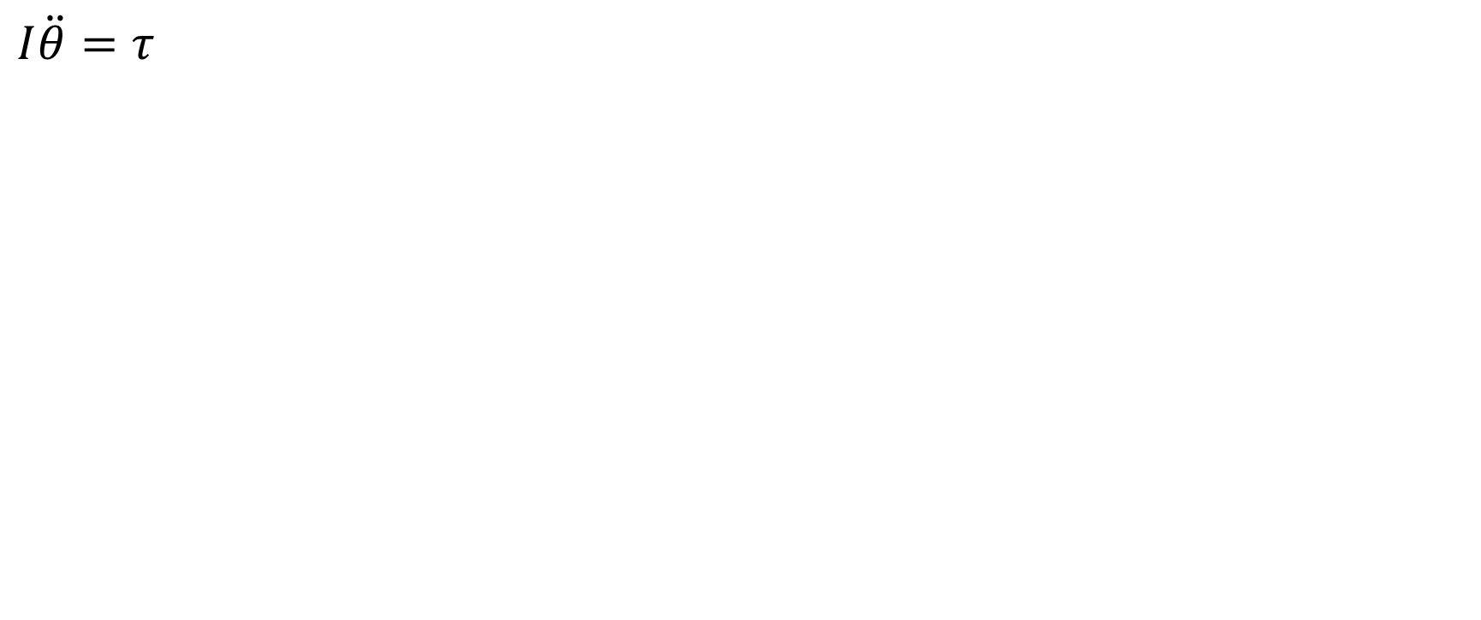
Prvé priblíženie – knižná väzba
$$I\ddot{θ}=τ$$

Slide 7
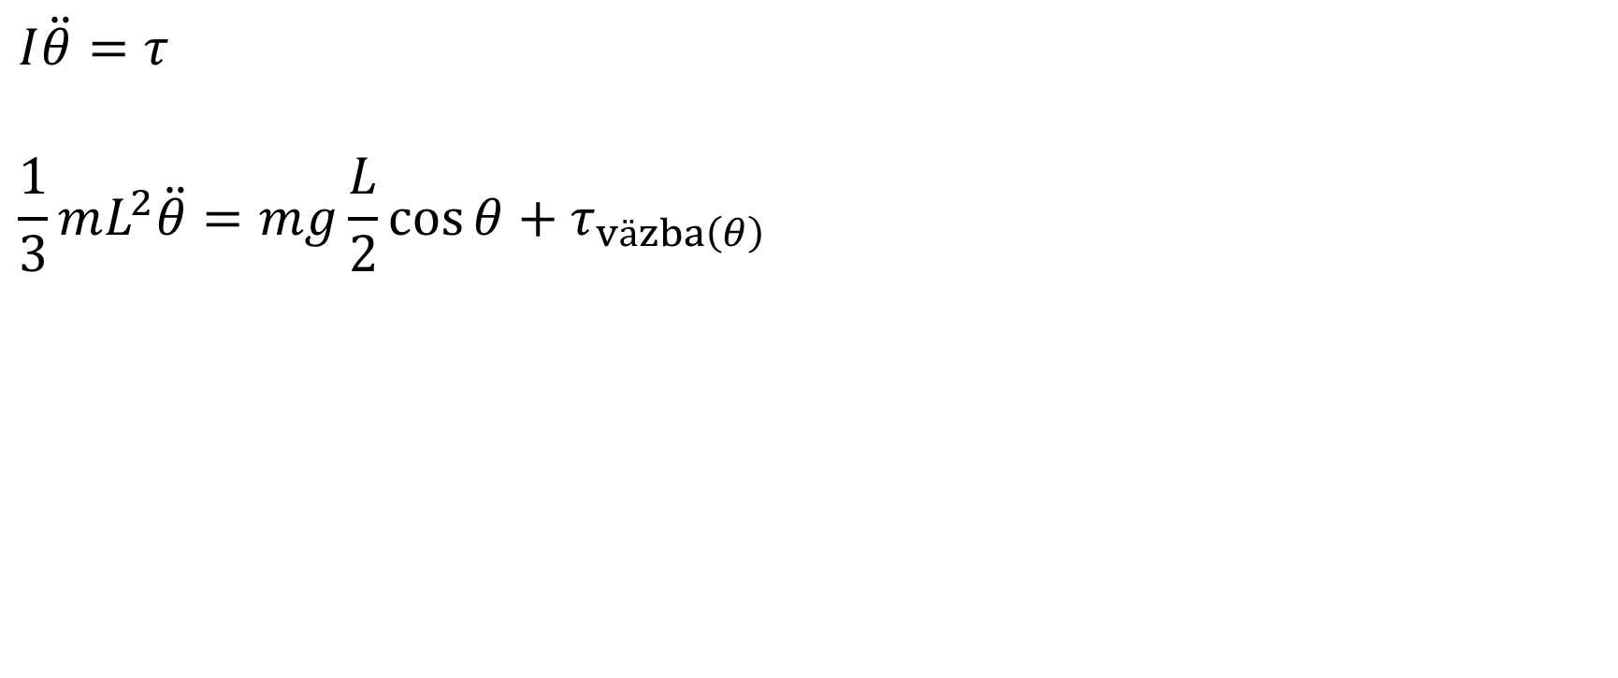
Prvé priblíženie – knižná väzba
$$I\ddot{θ}=τ$$
$$\frac{1}{3}mL^{2}\ddot{θ}=mg\frac{L}{2}\cos{θ}+τ_{väzba\left(θ\right)}$$

Slide 8
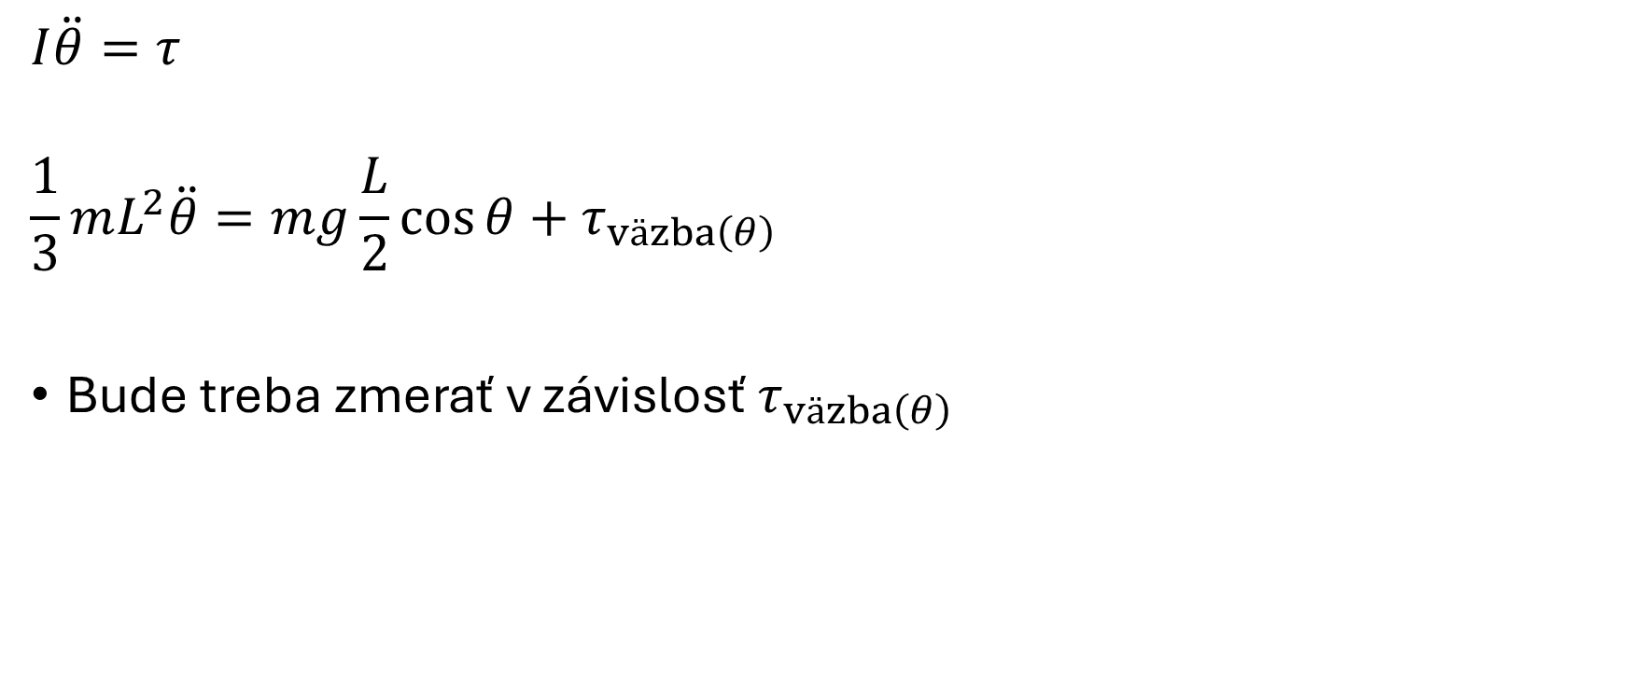
Prvé priblíženie – knižná väzba
$$I\ddot{θ}=τ$$
$$\frac{1}{3}mL^{2}\ddot{θ}=mg\frac{L}{2}\cos{θ}+τ_{väzba\left(θ\right)}$$
Bude treba zmerať v závislosť $τ_{väzba\left(θ\right)}$

Slide 9
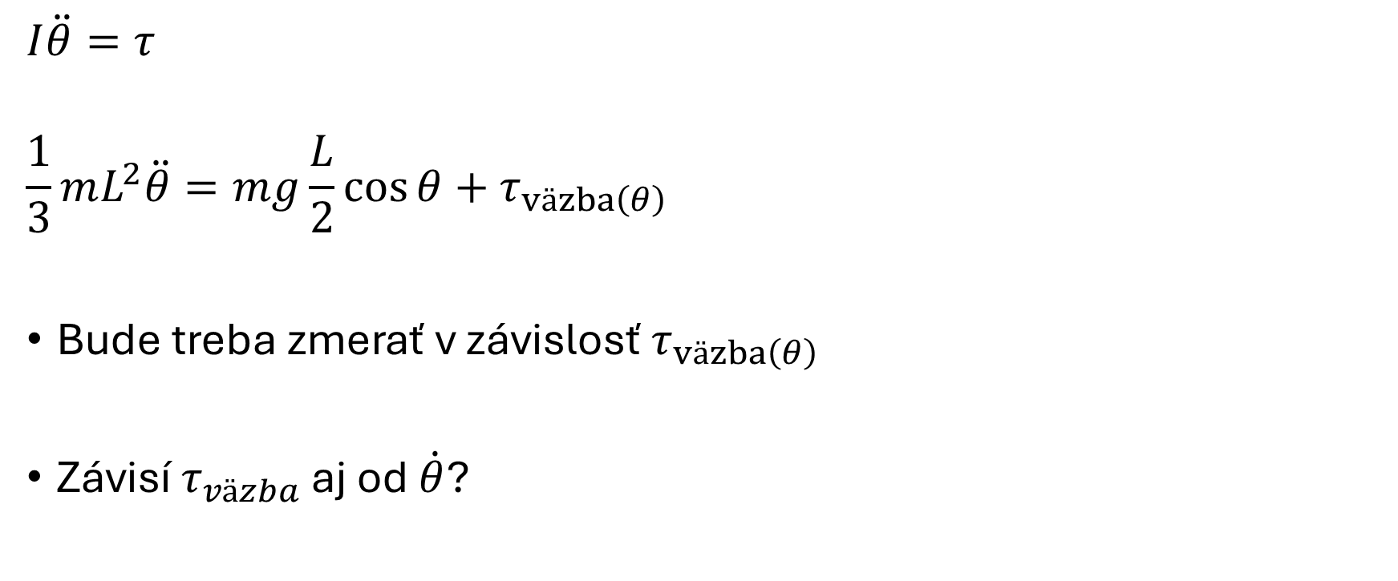
Prvé priblíženie – knižná väzba
$$I\ddot{θ}=τ$$
$$\frac{1}{3}mL^{2}\ddot{θ}=mg\frac{L}{2}\cos{θ}+τ_{väzba\left(θ\right)}$$
Bude treba zmerať v závislosť $τ_{väzba\left(θ\right)}$
Závisí $τ_{väzba}$ aj od $\dot{θ}$?

Slide 10
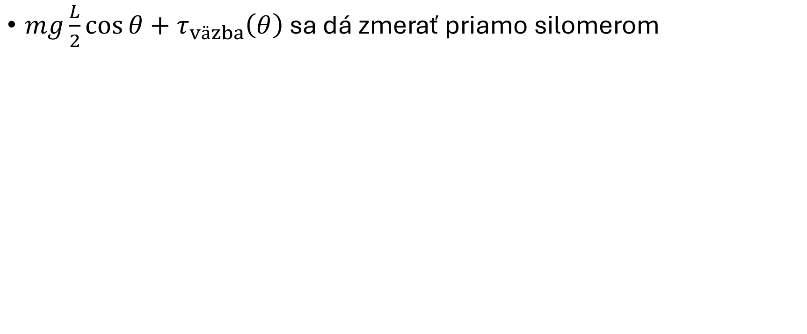

Meranie $τ_{väzba}\left(θ\right)$
$mg\frac{L}{2}\cos{θ}+τ_{väzba}\left(θ\right)$ sa dá zmerať priamo silomerom

Slide 11
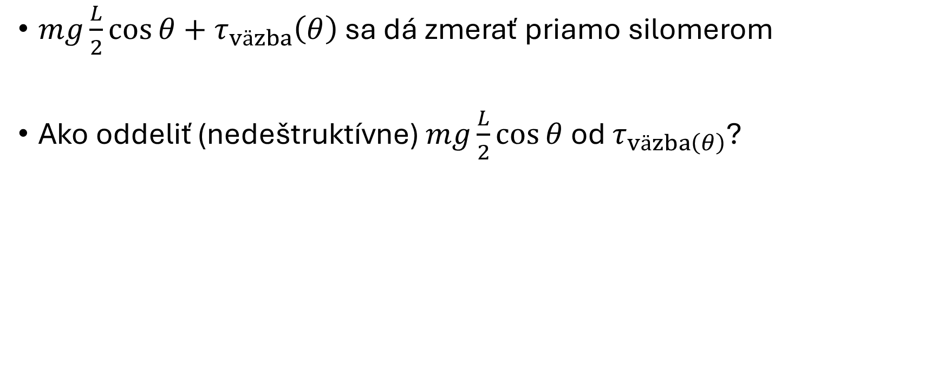
Meranie $τ_{väzba}\left(θ\right)$
$mg\frac{L}{2}\cos{θ}+τ_{väzba}\left(θ\right)$ sa dá zmerať priamo silomerom
Ako oddeliť (nedeštruktívne) $mg\frac{L}{2}\cos{θ}$ od $τ_{väzba\left(θ\right)}$?

Slide 12
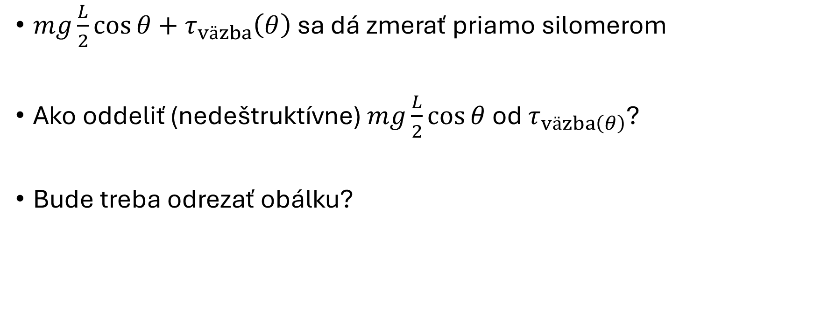
Meranie $τ_{väzba}\left(θ\right)$
$mg\frac{L}{2}\cos{θ}+τ_{väzba}\left(θ\right)$ sa dá zmerať priamo silomerom
Ako oddeliť (nedeštruktívne) $mg\frac{L}{2}\cos{θ}$ od $τ_{väzba\left(θ\right)}$?
Bude treba odrezať obálku?

Slide 13
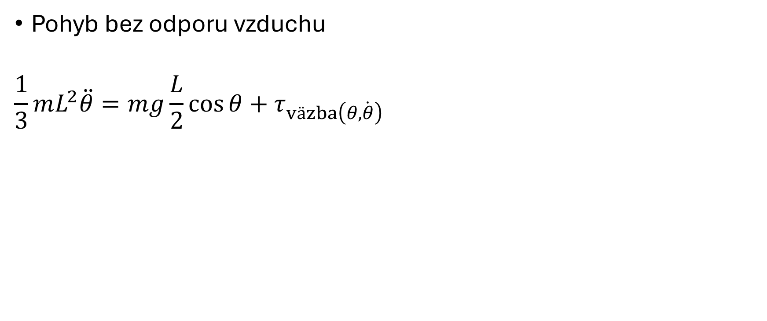

Meranie $τ_{väzba}\left(θ,\dot{θ}\right)$ - knižka vo vákuu
Pohyb bez odporu vzduchu
$$\frac{1}{3}mL^{2}\ddot{θ}=mg\frac{L}{2}\cos{θ}+τ_{väzba\left(θ,\dot{θ}\right)}$$

Slide 14
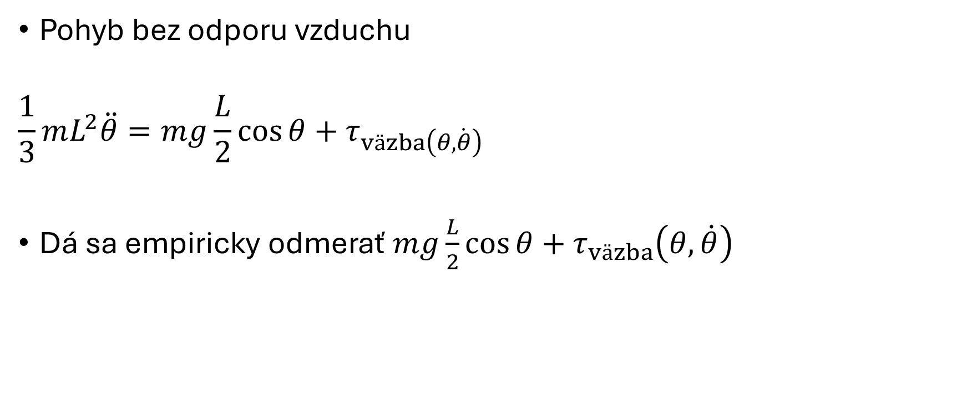
Meranie $τ_{väzba}\left(θ,\dot{θ}\right)$ - knižka vo vákuu
Pohyb bez odporu vzduchu
$$\frac{1}{3}mL^{2}\ddot{θ}=mg\frac{L}{2}\cos{θ}+τ_{väzba\left(θ,\dot{θ}\right)}$$
Dá sa empiricky odmerať $mg\frac{L}{2}\cos{θ}+τ_{väzba}\left(θ,\dot{θ}\right)$

Slide 15
Odpor vzduchu
Zjavne úplne kritický

Slide 16
Odpor vzduchu
Zjavne úplne kritický
Nedá sa modelovať ako doska v 3D

Slide 17
Odpor vzduchu
Zjavne úplne kritický
Nedá sa modelovať ako doska v 3D
Molekuly pri väzbe musia „ujsť“ veľkú vzdialenosť za krátky čas

Slide 18
Odpor vzduchu
Zjavne úplne kritický
Nedá sa modelovať ako doska v 3D
Molekuly pri väzbe musia „ujsť“ veľkú vzdialenosť za krátky čas
Vieme modelovať „roztiahnutie“ vzduchu pod obálkou

Slide 19
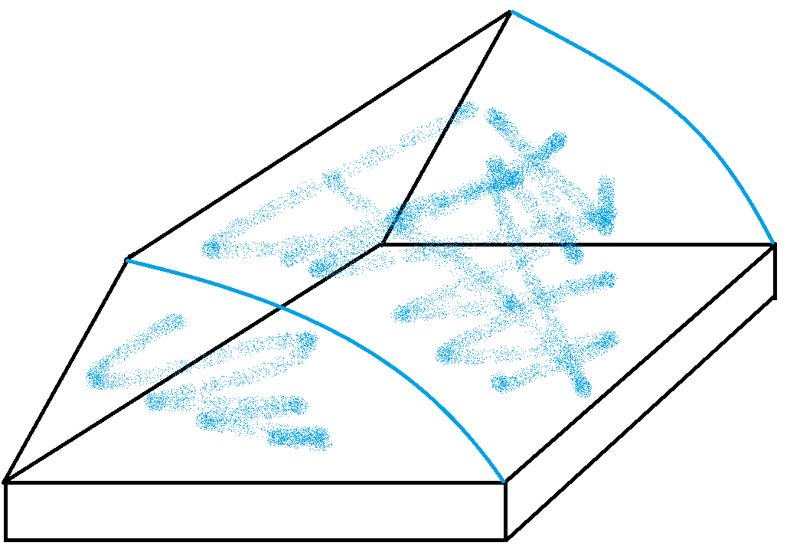
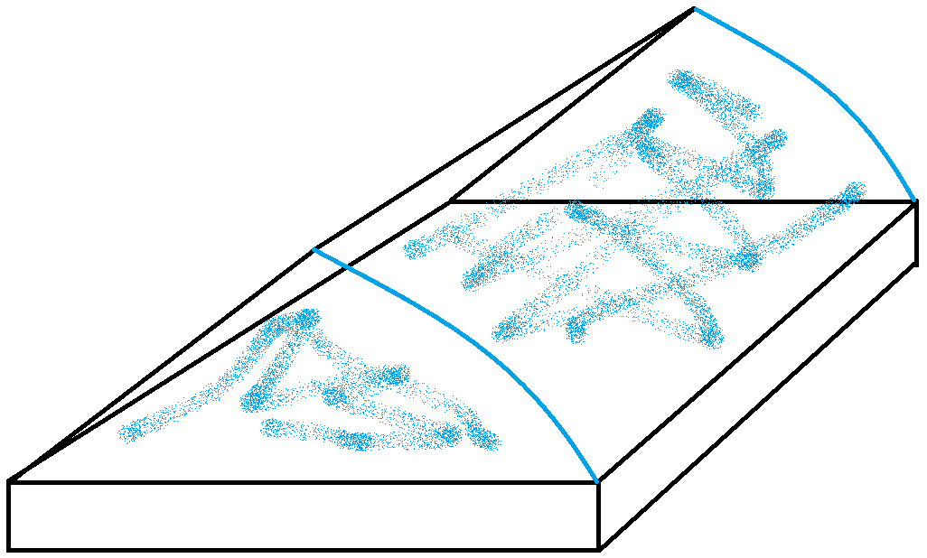
Odpor vzduchu
Masu vzduchu pod obálkou treba stlačiť a/alebo vytlačiť

Slide 20
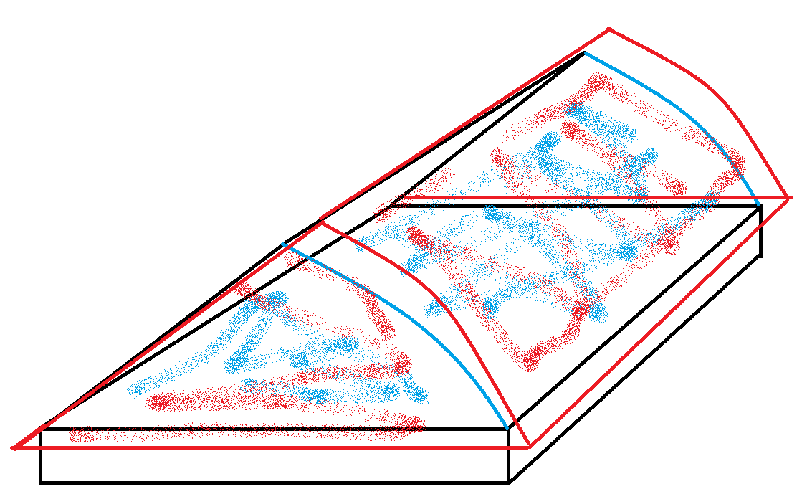
Vytláčanie vzduchu I

Slide 21
Vytláčanie vzduchu II
Rozdelíme vzduchový vankúš pod obálkou na dve polky

Slide 22
Vytláčanie vzduchu II
Rozdelíme vzduchový vankúš pod obálkou na dve polky
Posunieme ťažisko každej z nich tak, aby sa roztiahli dopredu aj do strán

Slide 23
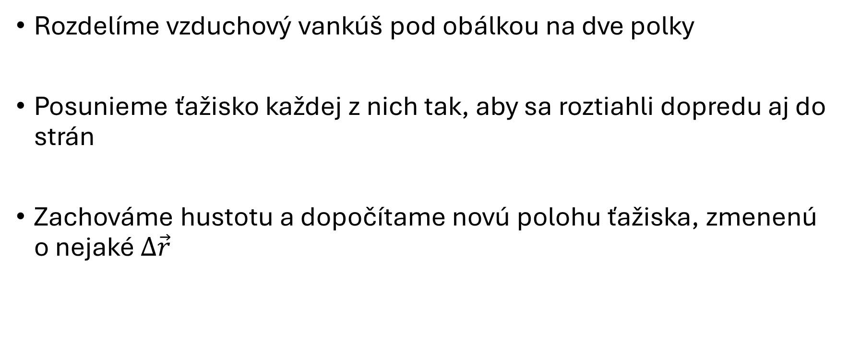
Vytláčanie vzduchu II
Rozdelíme vzduchový vankúš pod obálkou na dve polky
Posunieme ťažisko každej z nich tak, aby sa roztiahli dopredu aj do strán
Zachováme hustotu a dopočítame novú polohu ťažiska, zmenenú o nejaké $Δ\vec{r}$

Slide 24

Vytláčanie vzduchu III
Dej prebehne za nejaký čas $Δt$

Slide 25
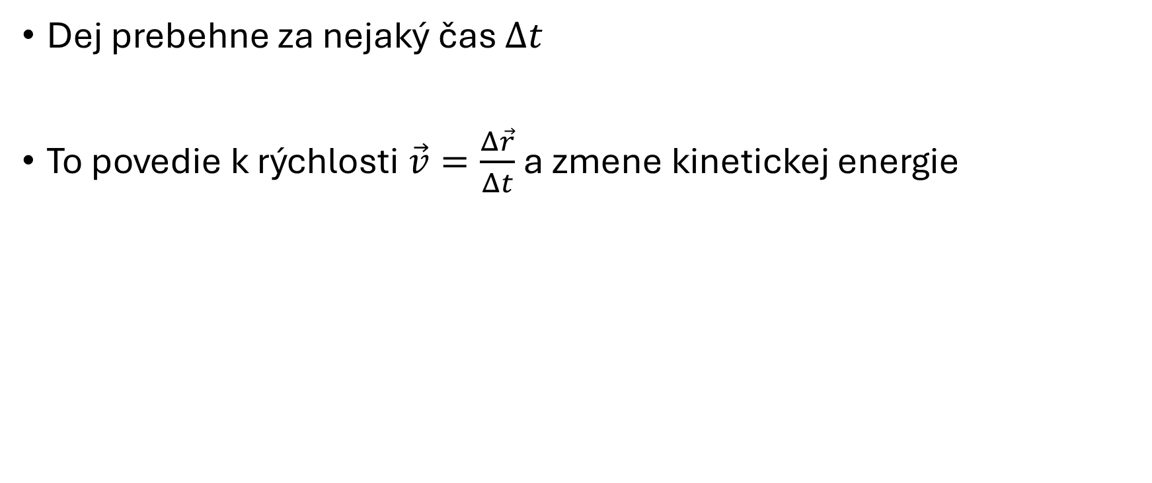
Vytláčanie vzduchu III
Dej prebehne za nejaký čas $Δt$
To povedie k rýchlosti $\vec{v}=\frac{Δ\vec{r}}{Δt}$ a zmene kinetickej energie

Slide 26
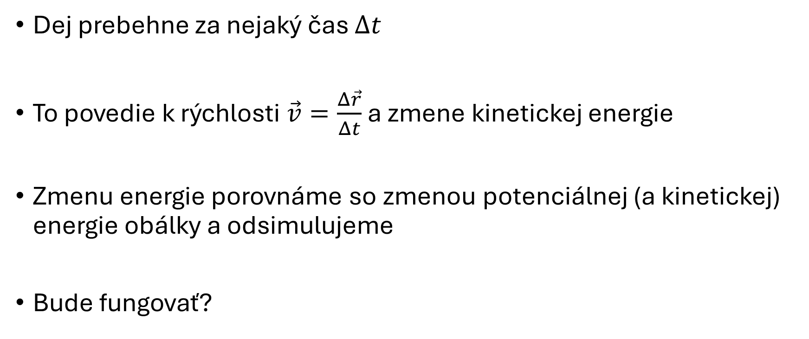
Vytláčanie vzduchu III
Dej prebehne za nejaký čas $Δt$
To povedie k rýchlosti $\vec{v}=\frac{Δ\vec{r}}{Δt}$ a zmene kinetickej energie
Zmenu energie porovnáme so zmenou potenciálnej (a kinetickej) energie obálky a odsimulujeme
Bude fungovať?

Slide 27
Adhézia
„Podtlak “ pri otváraní knižky

Slide 28
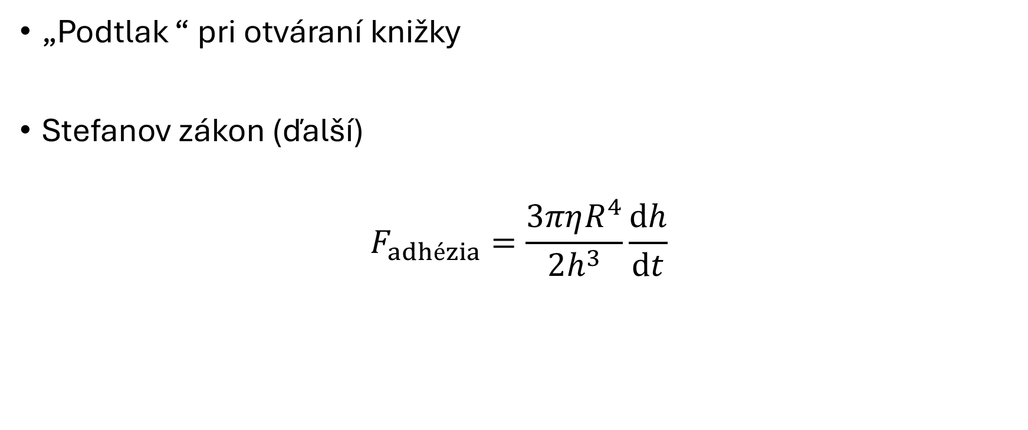
Adhézia
„Podtlak “ pri otváraní knižky
Stefanov zákon (ďalší)
$$F_{adhézia}=\frac{3πηR^{4}}{2h^{3}}\frac{dh}{dt}$$

Slide 29
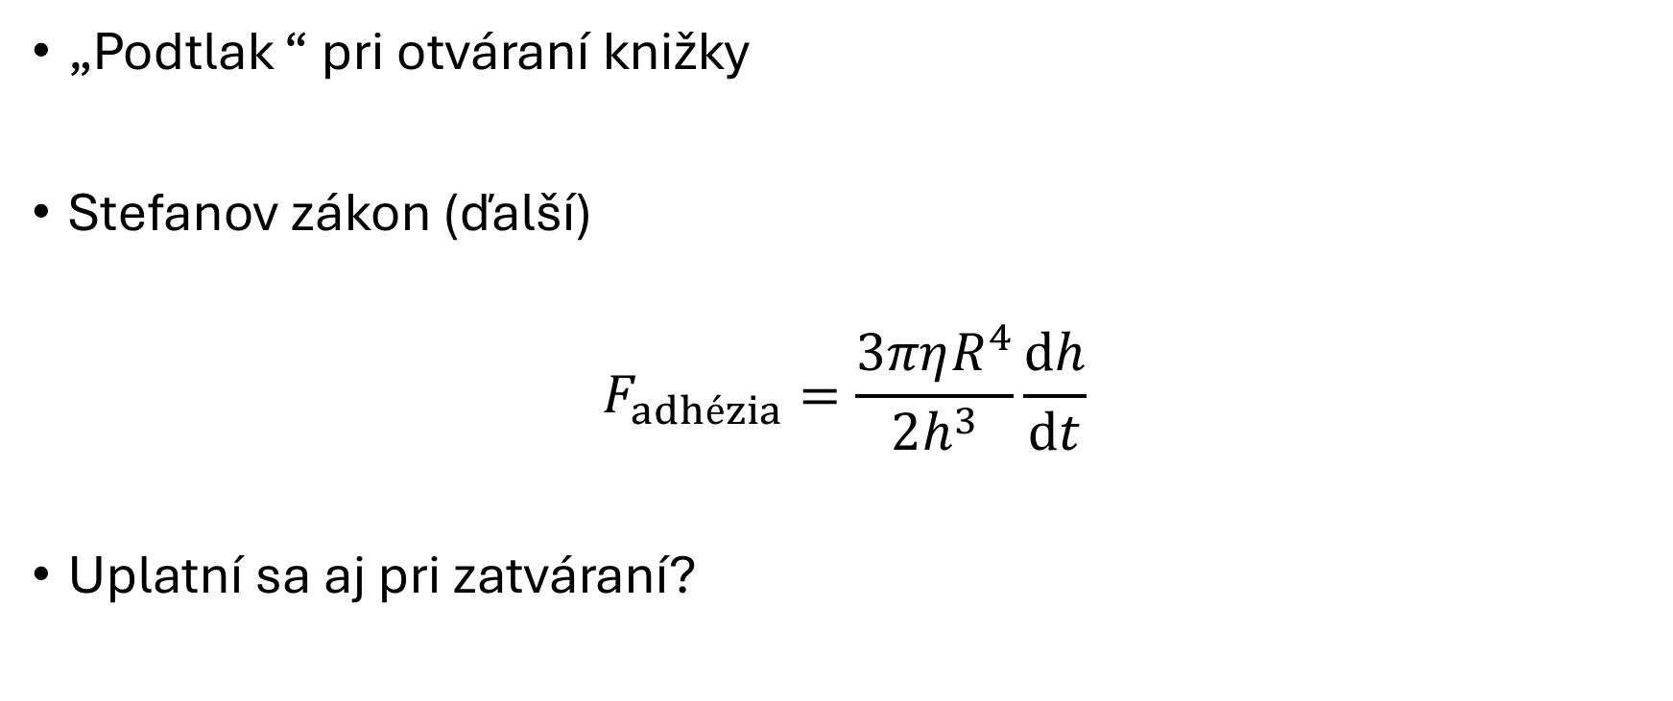
Adhézia
„Podtlak “ pri otváraní knižky
Stefanov zákon (ďalší)
$$F_{adhézia}=\frac{3πηR^{4}}{2h^{3}}\frac{dh}{dt}$$
Uplatní sa aj pri zatváraní?

Slide 30
Čo s úlohou?
Namerať viacero kníh – silná väzba, slabá väzba, rôzne rozmery

Slide 31
Čo s úlohou?
Namerať viacero kníh – silná väzba, slabá väzba, rôzne rozmery
Nezávisle odmerať silu väzby plus gravitáciu

Slide 32
Čo s úlohou?
Namerať viacero kníh – silná väzba, slabá väzba, rôzne rozmery
Nezávisle odmerať silu väzby plus gravitáciu
Porovnať s meraním vo výveve kvôli závislosti na rýchlosti

Slide 33
Čo s úlohou?
Namerať viacero kníh – silná väzba, slabá väzba, rôzne rozmery
Nezávisle odmerať silu väzby plus gravitáciu
Porovnať s meraním vo výveve kvôli závislosti na rýchlosti
Namodelovať odpor a adhéziu vzduchu

